Slide 1
SYLLABUS • PHYSIS-MECHANICS • FALL 2015
Lecture: 8:00 -9:30 am, Tu; 3:30-5:00 pm Th; Physics Building Rm 117
Textbook: Essential University Physics 2nd ed., by Richard Wolfson
Course Description: A calculus-based introduction to mechanics, waves and oscillations, and thermodynamics. Prerequisites: Calculus I (Frequent use of integration and differentiation) GOALS AND OBJECTIVES: This course is designed to develop problem solving skills related to kinematics, Newton's laws of motion, the motion of rigid rotating bodies, statics, simple harmonic motion, waves in a string, fluid, the principle of special relativity; and the introduction to general relativity & astrophysics.

Slide 2
GRADING POLICY
Your grades for the Mechanics will be determined by your scores on the following items:
Tests: During the semester you will be given 2 tests. Each test will count 25% towards your final grade (50% maximum from the tests).
Final exam: The final exam will count 30% of your final grade. The final exam will be given at the time specified by the University with NO exceptions.
Quizzes: Random quizzes will also be given with additional credits (AC, maximum 6 pts ea added to the tests, no makeup quizzes).
Homework will be assigned for each chapter. The homework will count 20% for your final grade.
The final grades that will be assigned based on the above averages are as follows:
A ___________ 100-89% B ___________ 88-77%
C ___________ 76-66% D ___________ 65-56%
F ___________ Below 56%
I strongly recommend that you do as many problems (found at the end of each chapter) as you possibly can. Suggested problems for each chapter will be assigned and the corresponding solutions will be posted or mailed to your mailbox.

Slide 3
ATTENDANCE POLICY
Attendance will be taken in this class. You can miss the class 5 times for whatever reason without penalty, and then you will lose one point for every missing in your final grade (without reasonable excuses). The test problems come mainly from the material covered in class and random quizzes will also be given with additional credits, as mentioned above. Therefore, it is unwise to miss many classes.
Instructor: Dr. Xiao-jun Wang, Office: Physic s Building 208
Office Hours: 2:00 pm-4:00 pm, MW or by appointment
Phone: 0431-8509-9662;
E-mail: xjwang@nenu.edu.cn

Slide 4
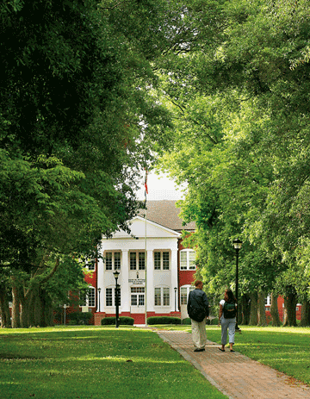

Georgia Southern University
Atlanta

Slide 5


About Georgia Southern
20,000+ students; 1000+ acre land, 800+ academic staff
The second largest public school in state
Allen E. Paulson College of Engineering and Information Technology
College of Business Administration
College of Education
College of Health and Human Sciences
College of Liberal Arts and Social Sciences
College of Science and Mathematics
Jiann-Ping Hsu College of Public Health
Jack N. Averitt College of Graduate Studies
Center for International Studies
Center for Africana Studies
Center for Sustainability
Center for Forensic Studies in Accounting and Business
Center for International Studies
Center for Irish Studies
Center for Retail Studies
Center for Rural Health and Research
Center for Undergraduate Research and Intellectual Opportunities
Center for Women's and Gender Studies
Small Business Development Center
University Writing Center

Slide 6


Large-Scale, Small-Feel Research University

Slide 7
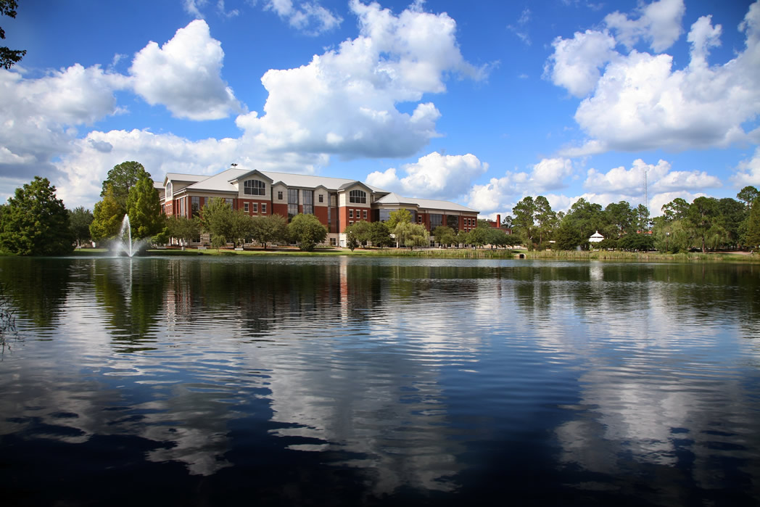
Large-Scale, Small-Feel Research University

Slide 8
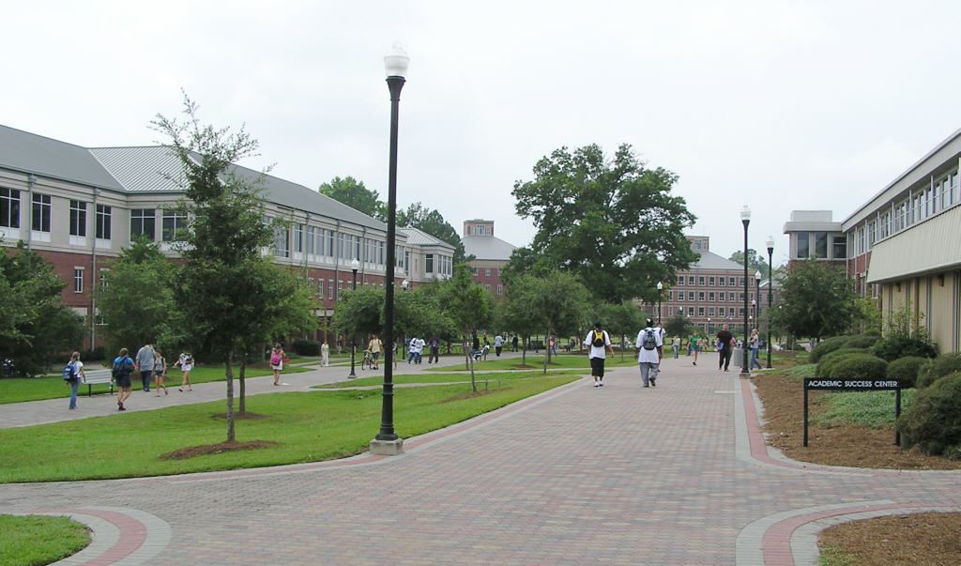
Large-Scale, Small-Feel Research University

Slide 9

Large-Scale, Small-Feel Research University

Slide 10


The 4th Most Popular University
Georgia Southern was ranked as the fourth most popular university in the country behind Brigham Young, Harvard and Stanford Universities and came in ahead of Ivy League schools Princeton and Yale. Georgia Southern University was the only school in the state of Georgia and one of only three in the southeast to make the list.

Slide 11
力 学 (Mechanics)
数学预备知识A 微积分初步
(Math Preparation A：Elementary Calculus)
本部分内容可参阅
赵凯华、罗蔚茵，《新概念物理教程 力学》“ 附录A 微积分初步”，高教社，2004年7月第2版
漆安慎、杜婵英，《普通物理教程 力学》“附录 数学知识”，高教社，2005年6月第2版

Slide 12
函数 变量和常量(Functions, variables, and constants)
有两个变量 和 ，如果每当变量 取定了某个数值后，按照一定的规律就可以确定 的对应值，则称 是 的函数，记作
或
为自变量， 为因变量， 为函数记号。
例如
绝对常量：在一切问题中数值都是确定不变的量，如
任意常量：数值需要在具体问题中具体给定的量，如

Slide 13
函数的图形 (Graph of function)
在物理学中经常用二（三）维曲线来表示两（三）个变量之间的函数关系，以直观地了解一个函数的特征。

Slide 14
物理学中函数的实例 (Examples in Physics)
每个物理公式都反映了一些物理量之间的函数关系
匀速直线运动公式
匀加速直线运动公式

Slide 15
物理学中函数的实例
玻意耳定律 (Boyle’s Law)
点电荷的电场

Slide 16
极限 (limits)
在自变量 与某一定值 的差为无穷小量时， 函数 与数 的差也为无穷小量，则 是 在 趋于 时的极限。
无穷小量的性质 (Properties of Infinitesimal)
有限个无穷小量的和是无穷小量；
有限量与无穷小量的积是无穷小量。

Slide 17
例如
极限的运算法则 (Rules of Operation)
一个有限的函数与常数积的极限，等于该函数极限与常数之积
有限个极限的函数的积（商）的极限，等于它们的极限的积（商）
有限个有极限的函数的和（差）的极限等于它们极限的和（差）

Slide 18
物理学中的几个实例
直线运动的瞬时速度
设描述质点运动位置的函数为
则从 时刻到 时刻间的平均速度为
例如：匀加速直线运动

Slide 19
在 时刻的瞬时速度应为 时平均速度的极限
例如：匀加速直线运动

Slide 20

水渠的坡度 (slope)
设各处渠底的高度为
则从 到 两
地水渠的平均坡度为
在 点的坡度应为 时平均坡度的极限，即

Slide 21
函数的变化率 —— 导数 (derivative)
设函数 的自变量 在点 处有增量
相应地函数有增量
则定义函数在 到 区间内的平均变化率为

Slide 22
导数
若当 时 的极限存在，则称 在 处可导，该极限值称为函数 对 的导数或微商，记作
导数与增量不同，它代表函数在一点的性质，即在该点的变化率。
导数还可以表示为

Slide 23
函数 的导数 本身也是 的一个函数，因此我们可以再取它对 的导数，称为函数 的二阶导数，记作
在物理学中，对空间和时间的导数习惯如下表示，不能混用
表示对空间求导
表示对时间求导

Slide 24
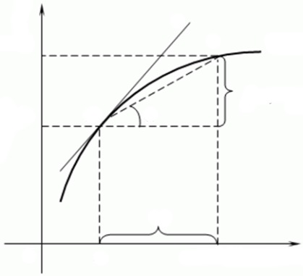
导数的几何意义
(Geormertetric Meaning)
如图，过曲线上两点 、 的割线的斜率为
当 时，割线成为过 点的切线
故导数 表示曲线在 处切线的斜率。

Slide 25
基本函数的导数公式

Slide 29
有关导数运算的几个定理

Slide 30
基本导数公式
……

Slide 31
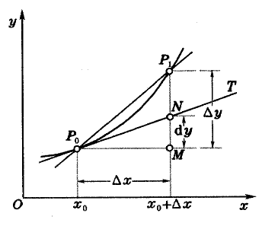
微分
自变量 无限小的增量 称为 的微分
为函数 的微分。
几何意义
微分是对函数的局部变化率的一种线性描述

Slide 32
泰勒级数 (Taylor Series)
将函数展开为幂级数的形式，在理论上和应用中都是十分重要的。
泰勒展开式
在 处的 阶导数

Slide 33
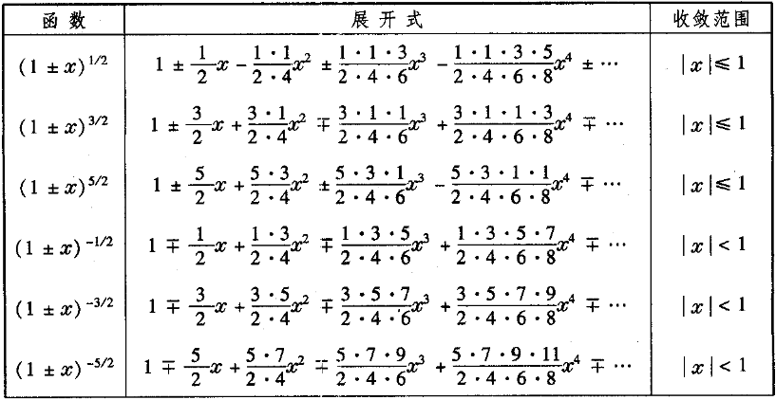
常见函数的幂级数展开式

Slide 34
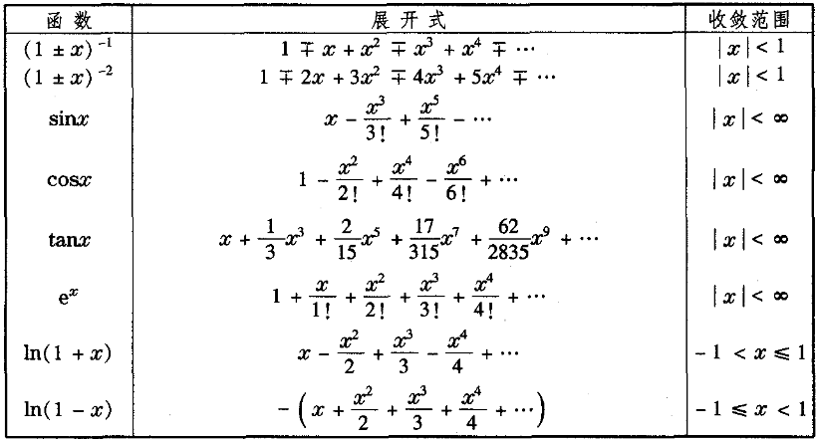
常见函数的幂级数展开式

Slide 35
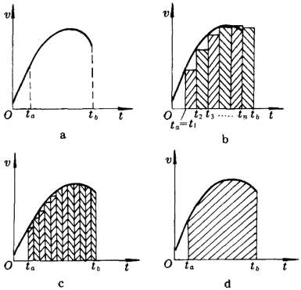
几个物理中的实例
变速直线运动的路程
物体的速率是时间的函数
把 到 这段时间间隔分割成许多小段，当小段足够短时，每段可以近似地看成匀速运动，则有

Slide 36

越短，把各小段里的运动看成匀速运动也就越接近实际情况，故应对求和取 时的极限，即
几何意义
到 区间内 曲线下的面积

Slide 37
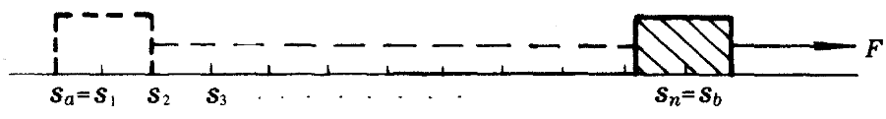
变力的功 (Work done by Variable Force)
考虑力是位置的函数，即
物体由 运动到 的过程中，力 对它所做的功为

Slide 38
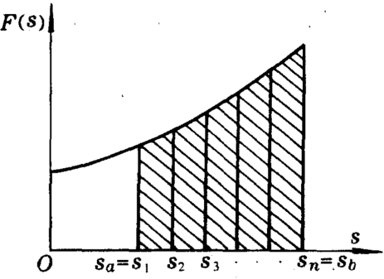
要精确求解，就需要对求和取
时的极限，
即
几何意义
到 区间内 曲线下的面积

Slide 39
定积分 (definite Integral/Integration)
给定一个函数 ，用 把自变量 在 区间内的数值分成 小段，设每小段的大小为 ，
若当 时 的极限存在，则将该极限称为函数 在区间 内对 的定积分，记作

Slide 40
定积分的几何意义
曲边梯形面积
曲边梯形面积的负值
各部分面积的代数和

Slide 41
如果被积函数 是某个函数 的导数，即
则在 到 区间内 对 的定积分等于 在这区间内的增量，即

Slide 42
不定积分 (Indefinite Integral/Integration)
原函数
如果 是 的导数，则称 是 的逆导数或原函数
求 的定积分就可以归结为求它的逆导数或原函数。

Slide 43
不定积分
一般说来，在函数 的某个逆导数 上加一任意常量 ，仍旧是 的逆导数。通常把一个函数 的逆导数的通式
称为它的不定积分，并记作 ， 即
不定积分代表一组函数。

Slide 44
几个有关积分运算的定理
定理一 如果 ( 是常量)，则
定理二 如果 ，则
定理三 如果 ，则

Slide 45
常用函数的不定积分
……

Slide 46
本章结束
The End！

